Slide 1
Matematika 2-sinf

Slide 2
Mavzu: Ayirishga doir masalalar

Slide 3
Mustaqil topshiriq. (45- bet)
13
22

Slide 4
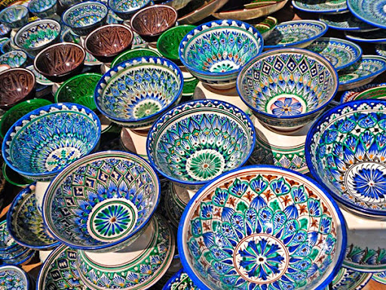
1-topshiriq. Noma'lumlarni topamiz
Bor edi | Sotildi | Qoldi
96 ta | 29 ta | ? ta
? ta | 29 ta | 67 ta
96 ta | ? ta | 67 ta
67
67 ta
96 – 29 =
96
96 ta
67 + 29 =
29
29 ta
96 – 67 =

Slide 5
2- topshiriq. Sonlar qatorini davom ettiring
55
50
45
45
45
65
60
40
25
57
63
66
69
72
78
81
51
54
60
75
84
5
65 – 60 =
3
55
60 – 5 =
54 – 51 =
57
50
54 + 3 =
55 – 5 =

Slide 6
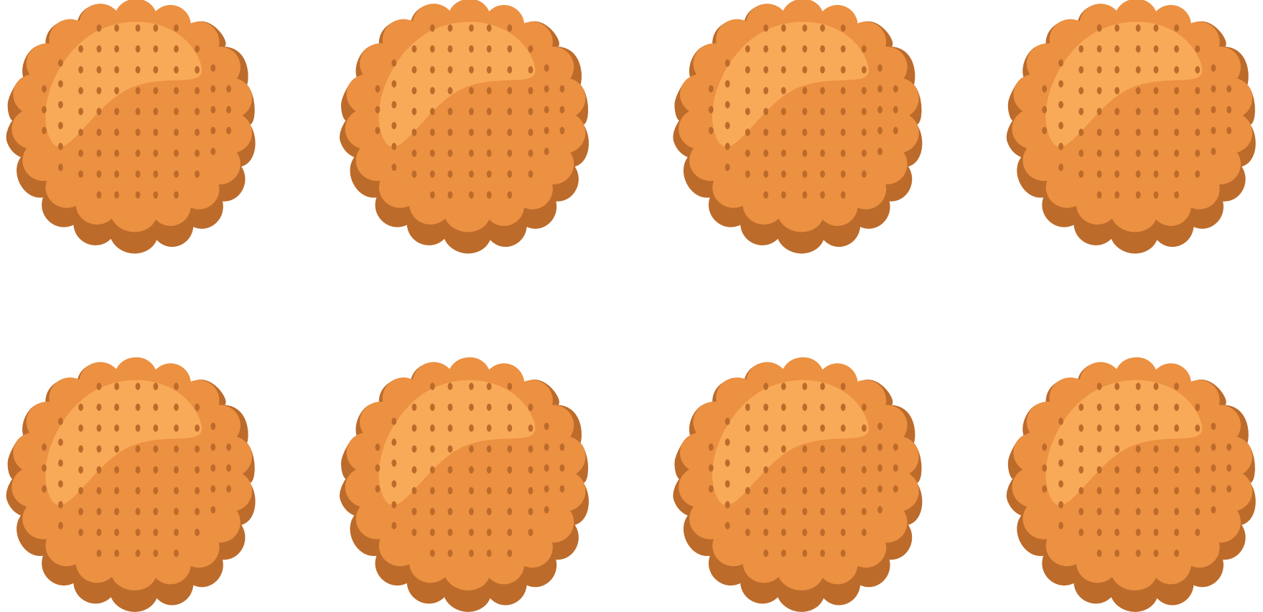
3 – topshiriq. Hisoblaymiz va natijalarni taqqoslaymiz.
<
– 19 =
– 6 =
37
18
25
19

Slide 7
4 – topshiriq. Bugun juma bo‘lsa, 2 kun oldin haftaning qaysi kuni bo‘ladi? 5 kun oldin-chi? Bugun seshanba bo‘lsa-chi?
Dushanba
4
5
3
1
2
kun oldin
Seshanba
Chorshanba
Payshanba
Javob:
2 kun oldin Chorshanba,
5 kun oldin Yakshanba bo‘ladi.
Juma
Shanba
Yakshanba

Slide 8
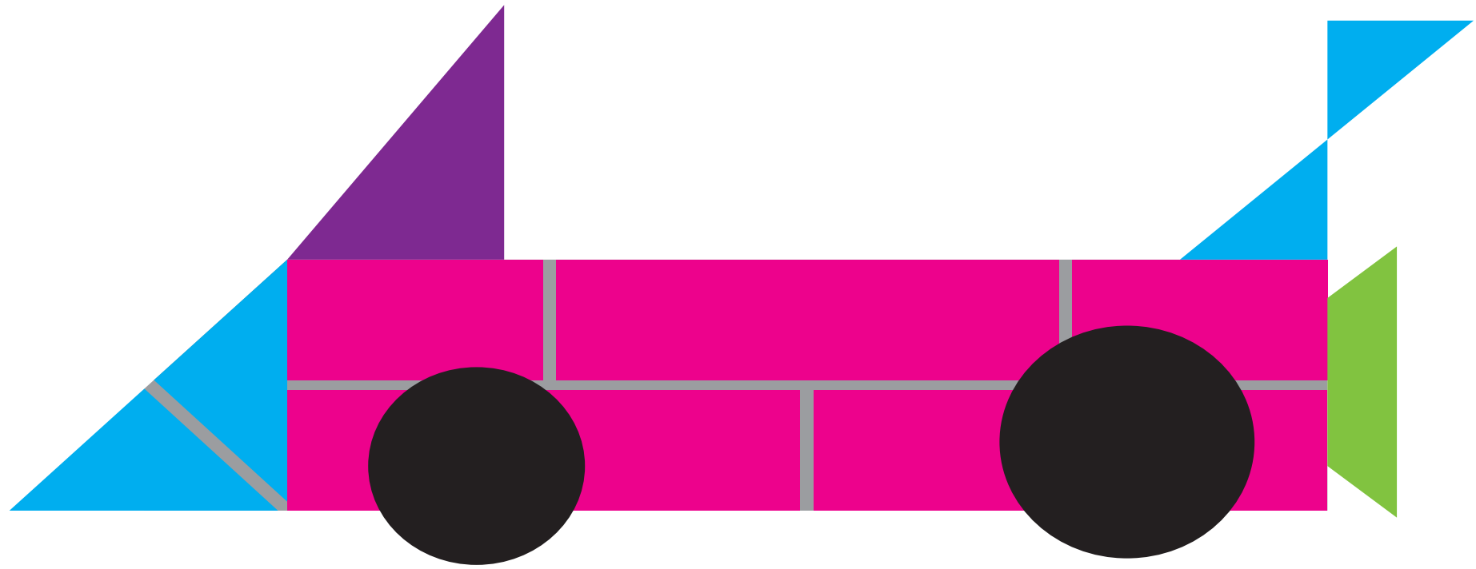
5 – topshiriq.
Mustaqil topshiriq. (46- bet)
Quyidagi mashinani
yasagach, Asilbekda
bo‘lgan 51 ta geometrik
shakldan nechtasi qoldi?

Slide 9
E’tiboringiz uchun rahmat!

